Slide 1
Music Chart
Spring Team 3

Slide 2


1. Main 화면

Slide 3
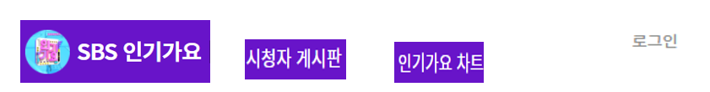

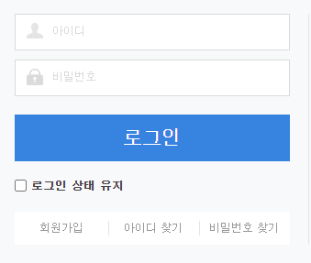
2. 로그인 화면

Slide 4
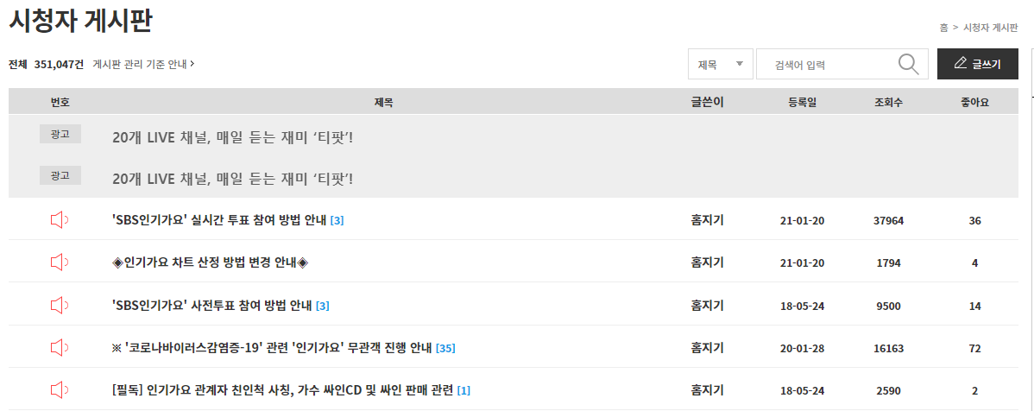
3. 시청자 게시판 화면
로그인하기

Slide 5
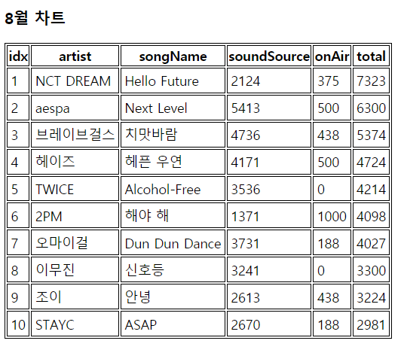
4. 인기가요 차트 화면 (차트 + 시각화)

